Slide 2
Team Captain´s meeting for tävlingens namn
Arrangörens
logotyp
Skriv in ort och datum
Notes:
Jobba gärna med tvåfärgade rubriker för att få mer liv i sidan där det passar. Grundfärgen är vit, att färga en del av rubriken gul måste alltså göras manuellt.

Slide 3
Agenda
Arrangörens logotyp
Roll call
Introduction of the OC, the Jury and SSA
Event Program
Venue Overview
Timetable
Weather Forecast
Entries and draw
Stadium
Courses
Ski testing and warming up
Course Preparation and Grooming
Information from the TD
Information from SSA/FIS
Information from the OC
Lokala sponsorer (ta bort om ni ej har det)
Notes:
En vanlig standardsida. Den finns i många olika layouter med olika färgställningar och med både en- och tvåradig rubrik. Om din rubrik är tvåradig men du använder layouten för enradig rubrik kommer brödtexten att hamna för nära rubriken och tvärt om.

Slide 4
Roll call
Arrangörens logotyp
Närvaro för delagande nationer eller klubbar, Ta bort denna bilden om upprop inte genomförs.
Lokala sponsorer (ta bort om ni ej har det)
Notes:
En vanlig standardsida. Den finns i många olika layouter med olika färgställningar och med både en- och tvåradig rubrik. Om din rubrik är tvåradig men du använder layouten för enradig rubrik kommer brödtexten att hamna för nära rubriken och tvärt om.

Slide 5
Introduction of the OC, the Jury and NSA
Arrangörens logotyp
OC:
Chairman: Name
Chief of competition: Name
Competition Secretary: Name
Chief of Course: Name
Chief of stadium: Name
Chief of timekeeping: Name
JURY:
TD: Name
TD assistant: Name
Chief of competition: Name
Swedish Ski Association represented by:
Name, title
Lokala sponsorer (ta bort om ni ej har det)
Notes:
En vanlig standardsida. Den finns i många olika layouter med olika färgställningar och med både en- och tvåradig rubrik. Om din rubrik är tvåradig men du använder layouten för enradig rubrik kommer brödtexten att hamna för nära rubriken och tvärt om.

Slide 6
Event Program
Arrangörens logotyp
Add dates and times:
Competitions (including other disciplines)
Opening ceremony
Team Captains’ meetings
Official Prize Giving Ceremonies
Others events
Lokala sponsorer (ta bort om ni ej har det)
Notes:
En vanlig standardsida. Den finns i många olika layouter med olika färgställningar och med både en- och tvåradig rubrik. Om din rubrik är tvåradig men du använder layouten för enradig rubrik kommer brödtexten att hamna för nära rubriken och tvärt om.

Slide 7
Venue Overview
Arrangörens logotyp
Lägg in en karta som visar var på orten tävlingsplatsen ligger och övriga platser på orten som är viktiga för tävlingen (hotell, resecentrum, affärer, nöjen et c.)
Lokala sponsorer (ta bort om ni ej har det)
Notes:
En vanlig standardsida. Den finns i många olika layouter med olika färgställningar och med både en- och tvåradig rubrik. Om din rubrik är tvåradig men du använder layouten för enradig rubrik kommer brödtexten att hamna för nära rubriken och tvärt om.

Slide 8
Timetable
Arrangörens logotyp
Skriv in ett tidsschema för:
Öppettider för banor
Tider för tävlingarna
Vid sprinttävling; tider för: kval, kvartsfinaler, semifinaler och finaler.
Tider och plats för blomsterceremonier
Tid och plats för officiella prisutdelningar (ev. hur många som får pris).
Lokala sponsorer (ta bort om ni ej har det)
Notes:
En vanlig standardsida. Den finns i många olika layouter med olika färgställningar och med både en- och tvåradig rubrik. Om din rubrik är tvåradig men du använder layouten för enradig rubrik kommer brödtexten att hamna för nära rubriken och tvärt om.

Slide 9
Entries and draw
Arrangörens logotyp
Om behov finns, lägg in information om:
Tid och plats för uthämtning av nummerlappar.
Vilka nummerlappar som används i respektive lopp.
Tid och plats för uthämtning av finalnummerlappar (endast vid sprinttävlingar).
Var bennummerlappas fästs.
Eventuell information om lottningen.
Lokala sponsorer (ta bort om ni ej har det)
Notes:
En vanlig standardsida. Den finns i många olika layouter med olika färgställningar och med både en- och tvåradig rubrik. Om din rubrik är tvåradig men du använder layouten för enradig rubrik kommer brödtexten att hamna för nära rubriken och tvärt om.

Slide 10
Weather forecast
Arrangörens logotyp
Lägg in en väderprognos för tävlingsdagarna, gärna med ett diagram. Skärmdumpar går att göra från t ex www.smhi.se eller www.yr.no
Lokala sponsorer (ta bort om ni ej har det)
Notes:
En vanlig standardsida. Den finns i många olika layouter med olika färgställningar och med både en- och tvåradig rubrik. Om din rubrik är tvåradig men du använder layouten för enradig rubrik kommer brödtexten att hamna för nära rubriken och tvärt om.

Slide 11
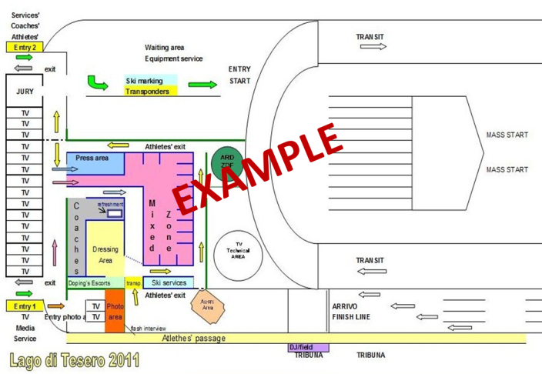
stadium
Arrangörens logotyp
Lokala sponsorer (ta bort om ni ej har det)
Notes:
En vanlig standardsida. Den finns i många olika layouter med olika färgställningar och med både en- och tvåradig rubrik. Om din rubrik är tvåradig men du använder layouten för enradig rubrik kommer brödtexten att hamna för nära rubriken och tvärt om.

Slide 12
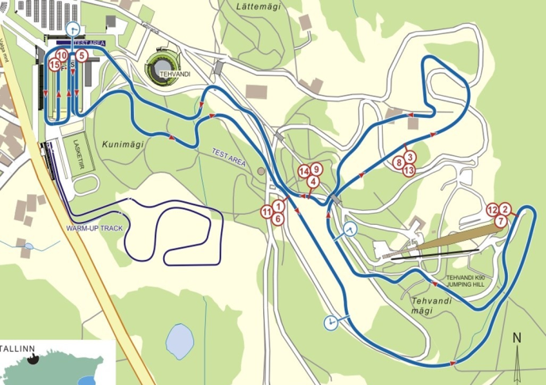
courses
Arrangörens logotyp
Lokala sponsorer (ta bort om ni ej har det)
Notes:
En vanlig standardsida. Den finns i många olika layouter med olika färgställningar och med både en- och tvåradig rubrik. Om din rubrik är tvåradig men du använder layouten för enradig rubrik kommer brödtexten att hamna för nära rubriken och tvärt om.

Slide 13
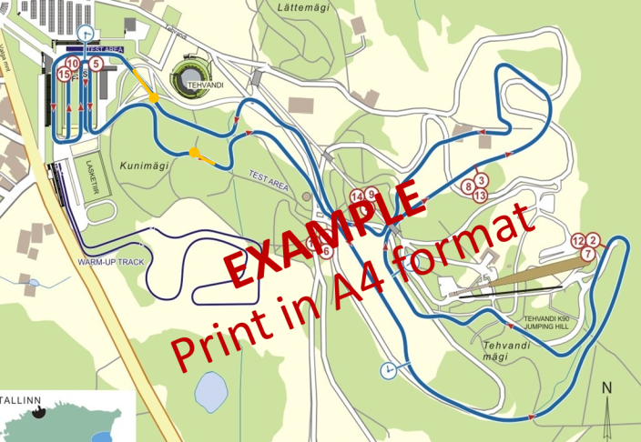
Ski testing and warming up
Arrangörens logotyp
Lokala sponsorer (ta bort om ni ej har det)
Notes:
En vanlig standardsida. Den finns i många olika layouter med olika färgställningar och med både en- och tvåradig rubrik. Om din rubrik är tvåradig men du använder layouten för enradig rubrik kommer brödtexten att hamna för nära rubriken och tvärt om.

Slide 14
Course Preparation and Grooming
Arrangörens logotyp
Lägg in ett tidsschema för:
Preparering av banorna under tävlingsdagarna.
Tider och åtgärder om det blir svåra väderförhållanden.
Några frågor om banprepareringen?
Lokala sponsorer (ta bort om ni ej har det)
Notes:
En vanlig standardsida. Den finns i många olika layouter med olika färgställningar och med både en- och tvåradig rubrik. Om din rubrik är tvåradig men du använder layouten för enradig rubrik kommer brödtexten att hamna för nära rubriken och tvärt om.

Slide 15
General information from the TD
Arrangörens logotyp
Lägg upp denna bild tillsammans med TD
Lokala sponsorer (ta bort om ni ej har det)
Notes:
En vanlig standardsida. Den finns i många olika layouter med olika färgställningar och med både en- och tvåradig rubrik. Om din rubrik är tvåradig men du använder layouten för enradig rubrik kommer brödtexten att hamna för nära rubriken och tvärt om.

Slide 16
General information from SSA/FIS
Arrangörens logotyp
Lägg upp denna bild tillsammans med SSF representant.
Lokala sponsorer (ta bort om ni ej har det)
Notes:
En vanlig standardsida. Den finns i många olika layouter med olika färgställningar och med både en- och tvåradig rubrik. Om din rubrik är tvåradig men du använder layouten för enradig rubrik kommer brödtexten att hamna för nära rubriken och tvärt om.

Slide 17
General information from OC
Arrangörens logotyp
Lokala sponsorer (ta bort om ni ej har det)
Notes:
En vanlig standardsida. Den finns i många olika layouter med olika färgställningar och med både en- och tvåradig rubrik. Om din rubrik är tvåradig men du använder layouten för enradig rubrik kommer brödtexten att hamna för nära rubriken och tvärt om.

Slide 18
Thank you and good luck!
Arrangörens logotyp

Slide 19
Notes:
En sida att avsluta presentationen med.

